Slide 1
머신러닝으로 교통사고 예측하기
꿔8로우팀 박지수

Slide 2
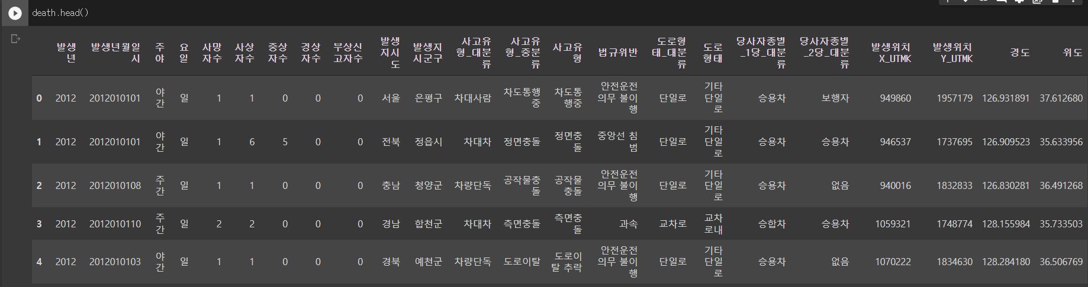
서울시 교통사고 사망 데이터를 도로 형태별로 시각화하기
사용 데이터 : 도로교통공단_사망사고_개별정보(2012~2020년)
17~19년도의 서울특별시 교통사고 데이터로 분석하기 위해 조건을 만족하는 데이터만 뽑아내었으며,
발생년월일시 데이터를 datetime 자료형에 맞게 변환하는 작업과,
발생월, 일, 시를 datetime의 메소드를 사용하여 분해하는 작업을 거쳤습니다.

Slide 3
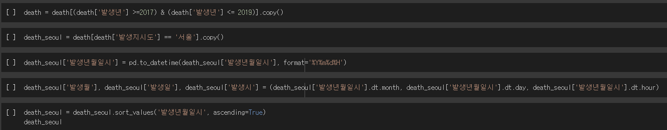
서울시 교통사고 사망 데이터를 도로 형태별로 시각화하기
사용 데이터 : 도로교통공단_사망사고_개별정보(2012~2020년)
17~19년도의 서울특별시 교통사고 데이터로 분석하기 위해 조건을 만족하는 데이터만 뽑아내었으며,
발생년월일시 데이터를 datetime 자료형에 맞게 변환하는 작업과,
발생월, 일, 시를 datetime의 메소드를 사용하여 분해하는 작업을 거쳤습니다.

Slide 4
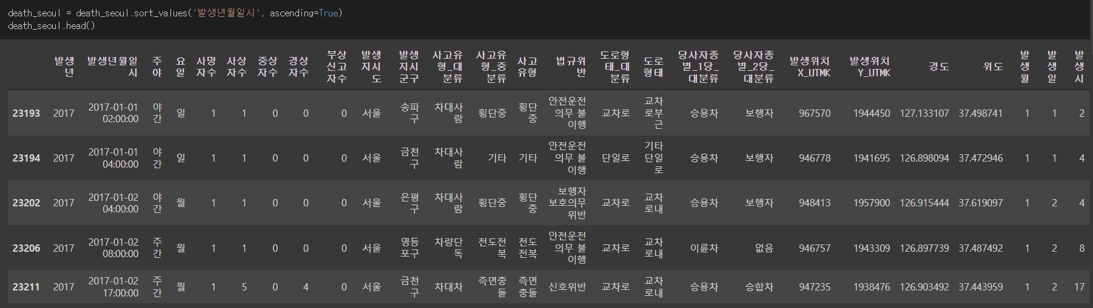
서울시 교통사고 사망 데이터를 도로 형태별로 시각화하기
발생년월일시에 맞게 오름차순으로 교통사고 사망 데이터를 정렬하면,
다음과 같이 정렬되며, 새로 추가한 열이 맨 오른쪽에 생기는 것을 확인할 수 있습니다.

Slide 5
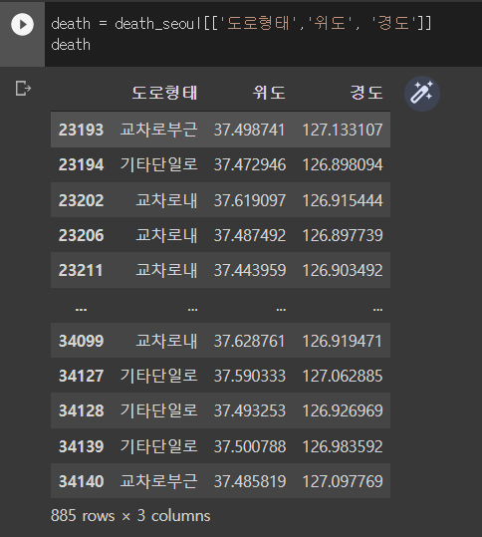
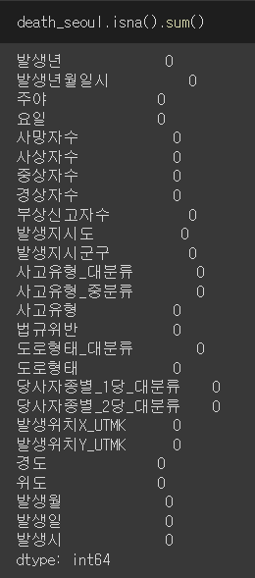
서울시 교통사고 사망 데이터를 도로 형태별로 시각화하기
이제, 서울특별시 교통사고 사망 데이터를 도로형태와 위도, 경도로만 이루어진 부분 데이터셋을 만들어주는 작업을 거치겠습니다.
결측값이 있는지 확인해주는 작업을 하기 위해 isna().sum() 메서드를 적용시켜 주었습니다.

Slide 6
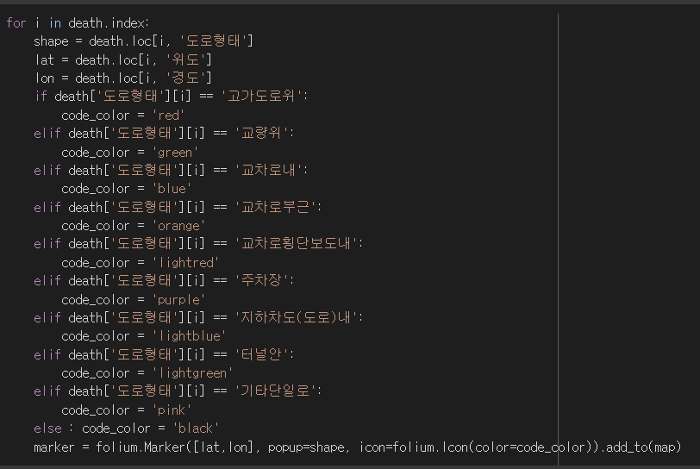
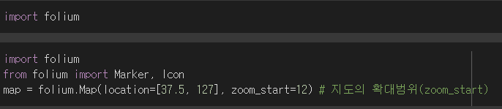
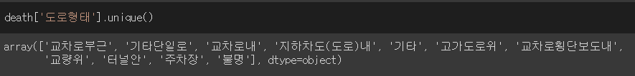
서울시 교통사고 사망 데이터를 도로 형태별로 시각화하기
Folium 모듈을 임포트해와서, Map 메소드를 사용하여 지도 위에 시각화하는 작업을 거치겠습니다.
‘도로형태‘ 별로 각각의 교통사고 사망 데이터를 다른 색으로 표시할 수 있도록 설정하는
수작업을 추가하였습니다.

Slide 7
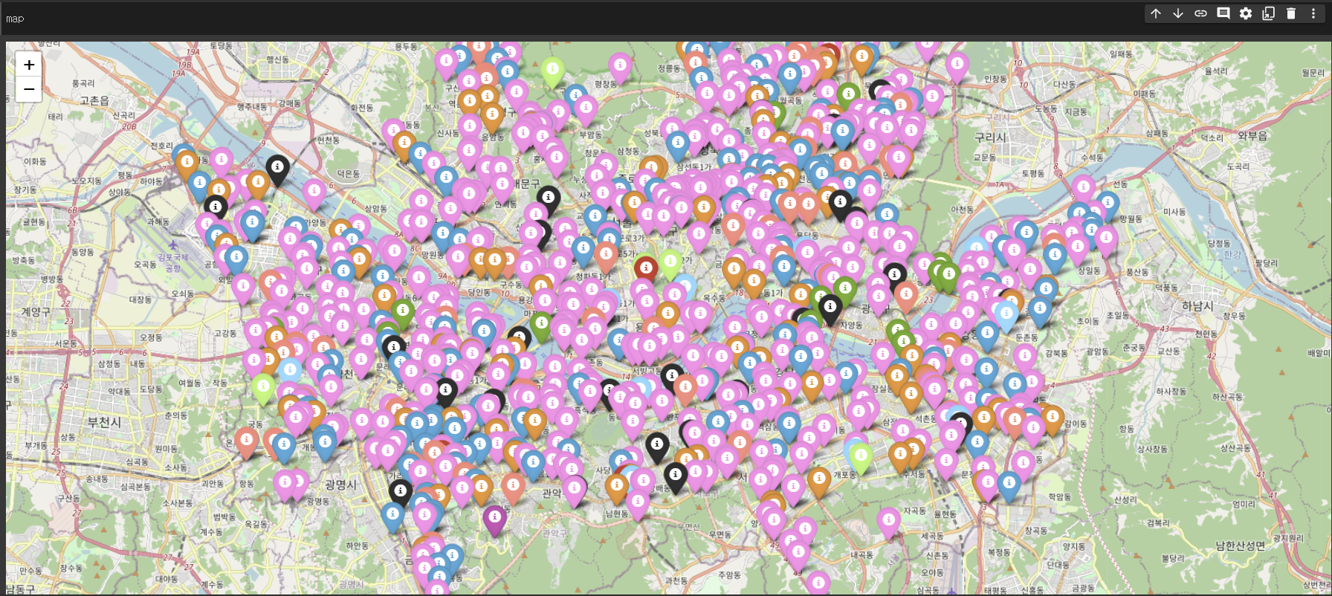
서울시 교통사고 사망 데이터를 도로 형태별로 시각화하기
대부분 교통사고 사망 사건이 단일로(분홍색)에서 발생한 것을 알 수 있었으며,
구로구, 은평구, 동대문구, 송파구 등의 지역에서는 교차로내 혹은 부근(파란색, 주황색)에서 발생한 것을 확인할 수 있었습니다.

Slide 8
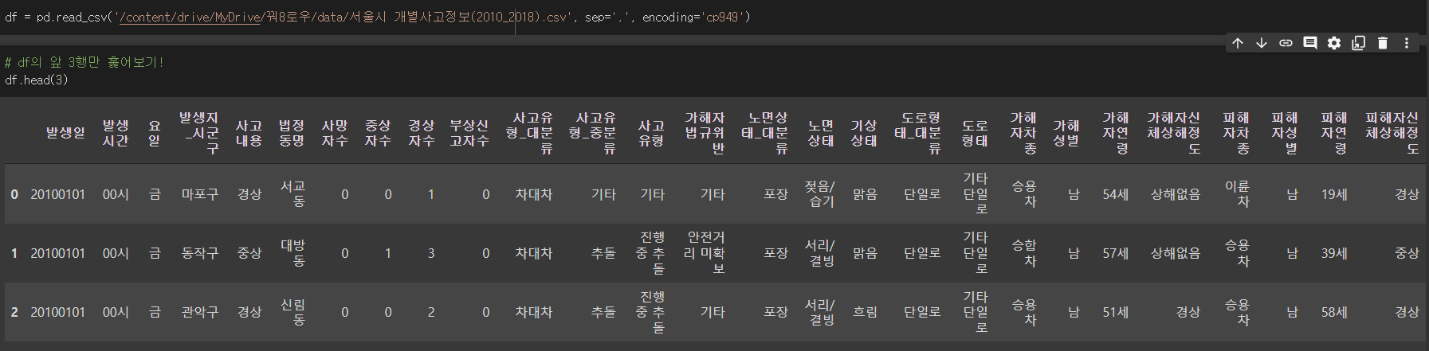
서울시 개별사고 데이터를 사용하여 연령대별 사고 유형 분석하기
사용 데이터 : 도로교통공단_서울시_교통사고_개별데이터(2010~2018년)
먼저 데이터프레임의 형태를 살펴보기 위해 head( )로 앞의 3행만 추출해보았습니다.

Slide 9
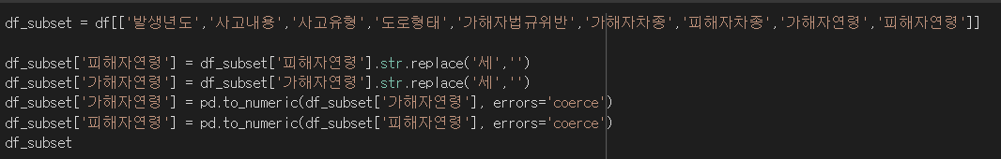
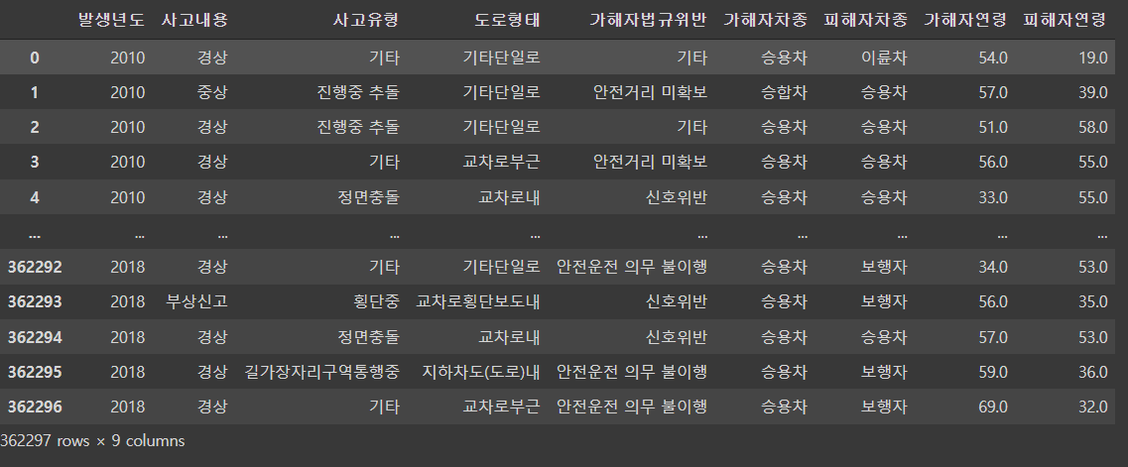
서울시 개별사고 데이터를 사용하여 연령대별 사고 유형 분석하기
데이터프레임의 칼럼 순서를 정렬하는 작업과, 가해자연령 및 피해자연령을 숫자 형으로 변환하는
작업을 거치겠습니다.
df_subset 완성본 ->

Slide 10
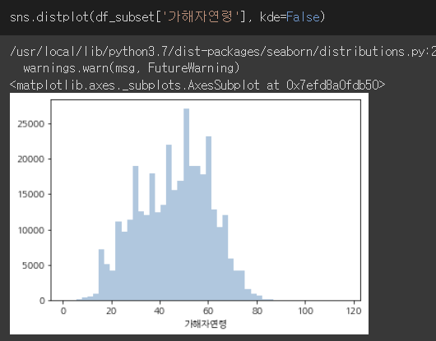
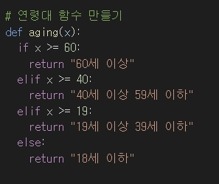
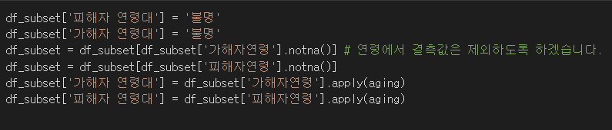
서울시 개별사고 데이터를 사용하여 연령대별 사고 유형 분석하기
가해자연령에 따른 서울시 개별사고의 분포를 시각화하기 위해, seaborn 라이브러리의 distplot 함수를
사용하였으며, 연령대 변수를 추가하기 위해, aging()이라는 연령대 함수를 만들었습니다.
또한, 결측값은 notna() 함수를 사용하여, 제외하는 작업을 거쳐주었습니다.

Slide 11
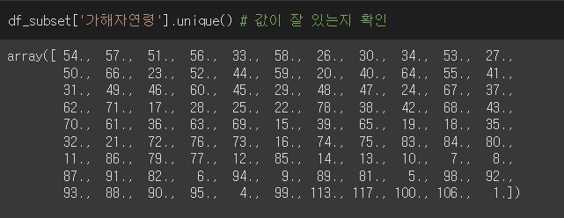
서울시 개별사고 데이터를 사용하여 연령대별 사고 유형 분석하기
가해자연령 변수에 숫자가 아닌 이상한 값이 포함되어 있는지 다시 한번 검토하는 작업을 거치기 위해,
unique( ) 함수를 사용하였습니다.

Slide 12
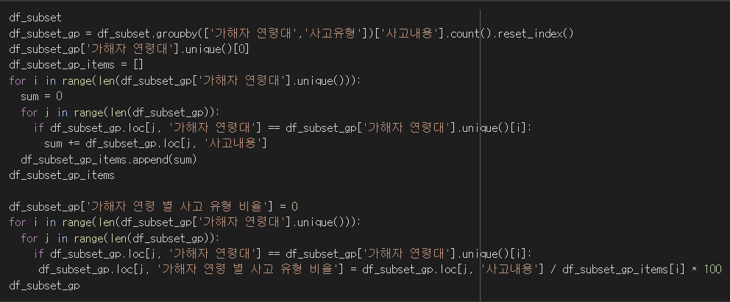
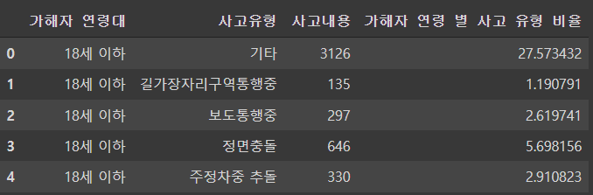
서울시 개별사고 데이터를 사용하여 연령대별 사고 유형 분석하기
가해자 연령대와 사고 유형을 기준으로 교통사고 건수를 측정하는 작업을 거쳐 df_subset_gp에 저장하고,
각각 연령대별로 나누어, for문을 사용하여 사고 건수의 총 합계를 구하고, 각 사고 건수를 합계로 나누어주어, 가해자 연령 별 사고 유형 비율이라는 칼럼을 추가해주는 작업을 해주었습니다.

Slide 13
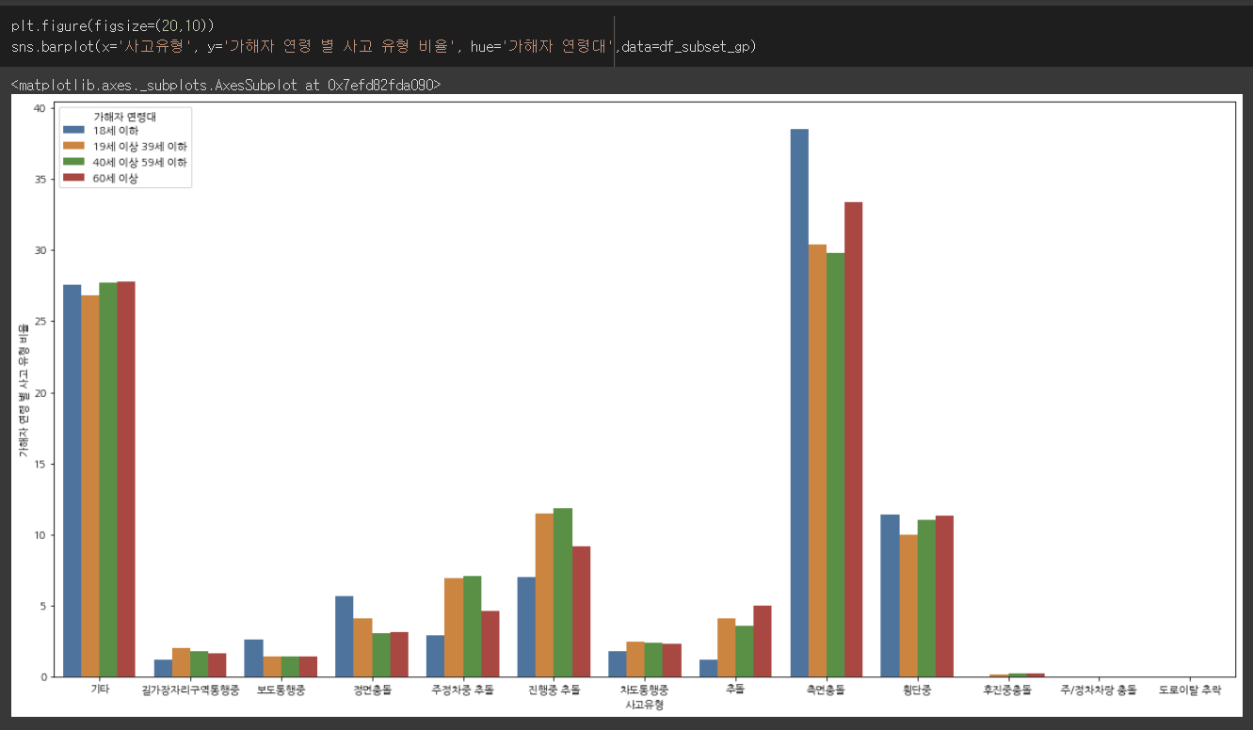
서울시 개별사고 데이터를 사용하여 연령대별 사고 유형 분석하기
시각화한 결과, 연령대 별로 각 사고 유형의 비율이 비슷한 결과를 나타내는 것을 볼 수 있었지만,
측면 충돌과 보도통행중, 정면 충돌의 경우 18세 이하 청소년의 비율이 많았으며,
추돌의 경우 19~59세의 성인 및 중년층의 비율이 다른 연령층 보다 많은 비율을 차지하는 것을
확인할 수 있었습니다.

Slide 14
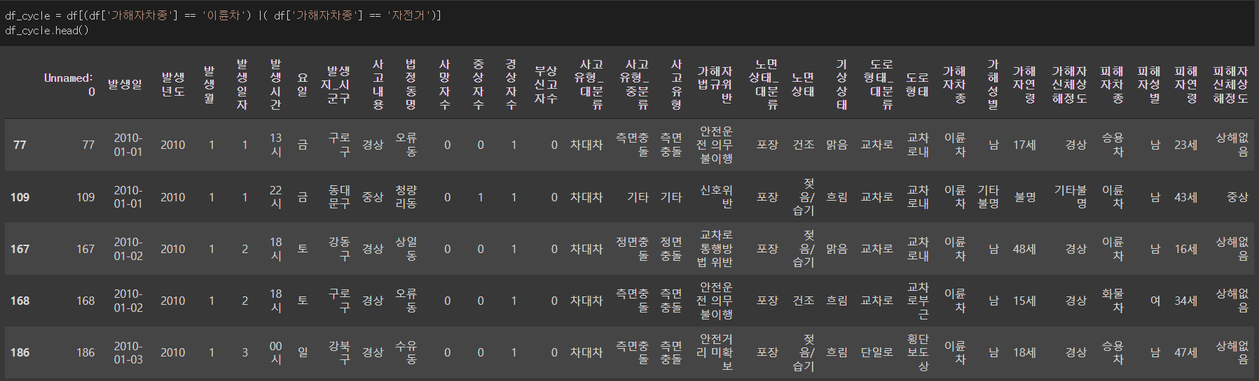
이륜차 및 자전거의 교통사고 데이터 분석하기
이번에는 이륜차 및 자전거가 가해자 차종인 경우의 교통사고의 특징을 분석해보도록 하겠습니다.

Slide 15
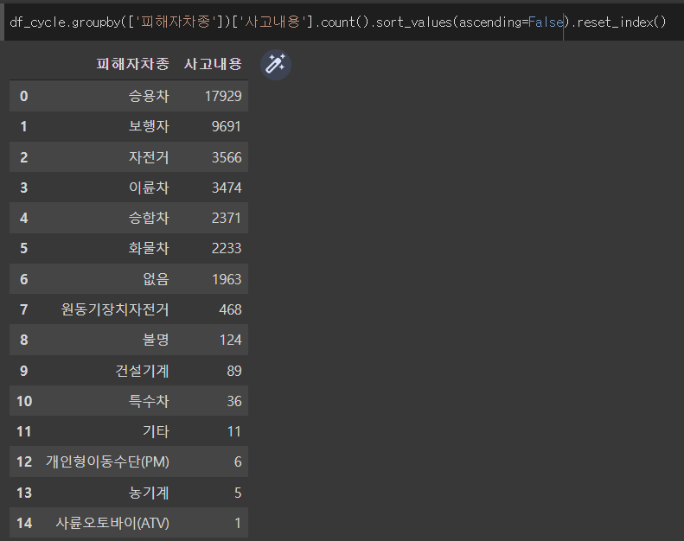
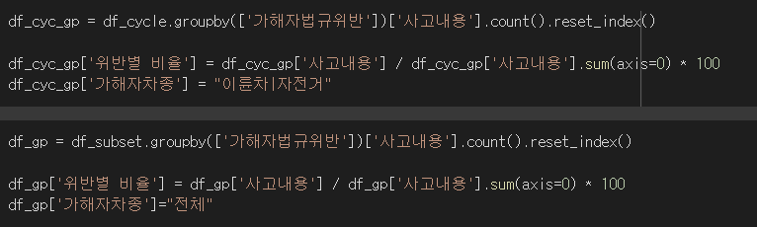
이륜차 및 자전거의 교통사고 데이터 분석하기
피해자 차종에 따른 분석 결과, 승용차 또는 보행자와 충돌한 경우가 다른 차종보다 압도적으로 많으며,
각각은 이륜차 및 자전거 교통사고는 승용차와 충돌한 경우가 17929건으로 가장 많았으며, 보행자와 충돌한 경우가 9691건으로 두 번째로 많음을 확인할 수 있었습니다.
그리고, 가해자 위반별 비율은 전체적인 경우와, 가해자 차종이 이륜차,자전거인 경우에 어떻게 다른지
분석해보기 위해 df_cyc_gp과 df_gp의 데이터셋으로 나누었
습니다.

Slide 16
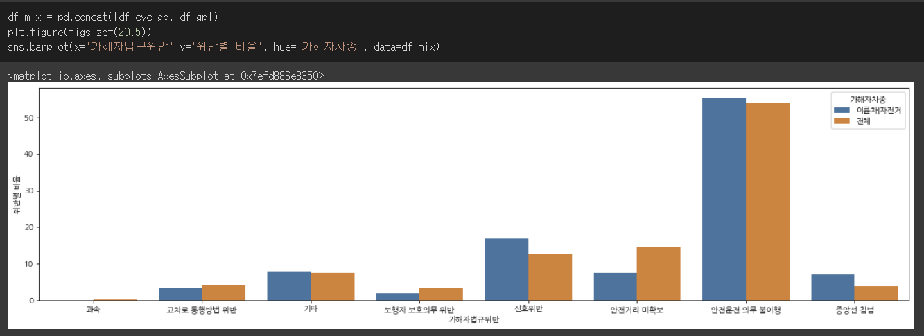
이륜차 및 자전거의 교통사고 데이터 분석하기
각각의 경우를 확인해본 결과, 교차로 통행방법과 안전운전 의무 불이행의 경우는 비슷하였으나,
이륜차 및 자전거가 가해자 차종인 경우
안전거리 미확보와 보행자 보호의무 위반의 경우가 상대적으로 적은 비율을 차지하고,
중앙선 침범 및 신호 위반의 경우에는 상대적으로 많은 비율을 차지하고 있음을 확인할 수 있었습니다.

Slide 17
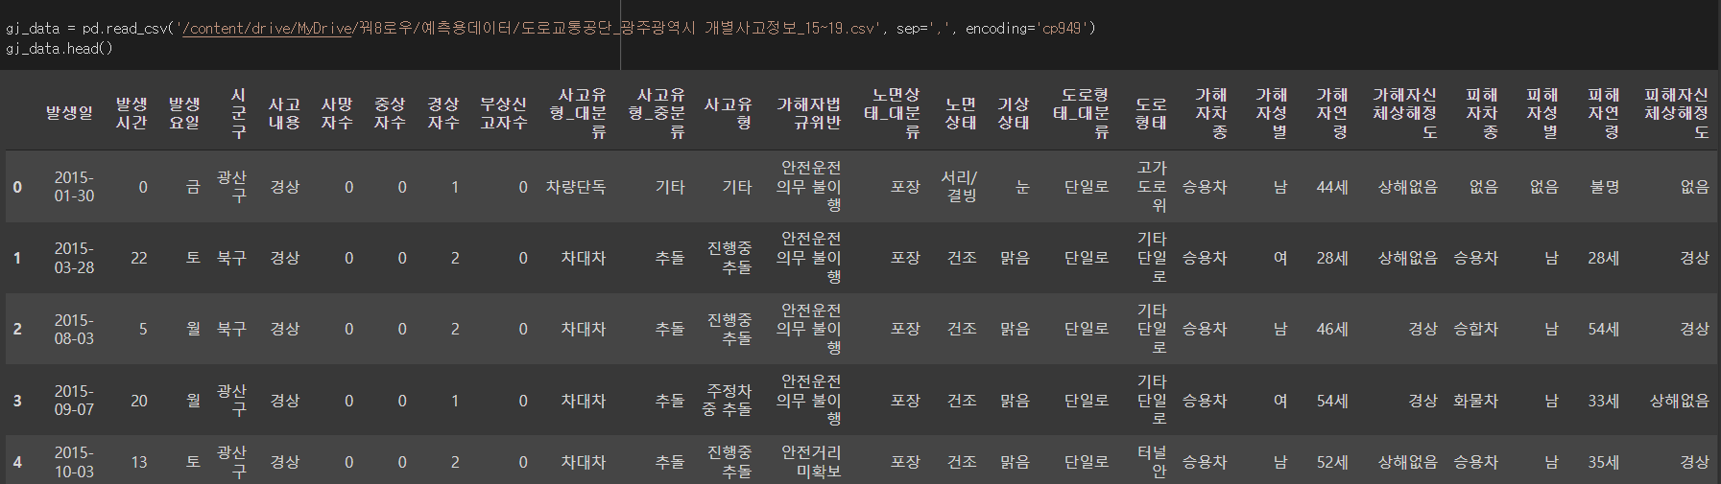
광주광역시 교통사고 데이터로 sum 모델 검증하기
사용 데이터 : 도로교통공단_광주광역시 개별사고정보(2015~19년)
먼저 데이터프레임의 형태를 살펴보기 위해 head( )로 앞의 3행만 추출해보았습니다.

Slide 18
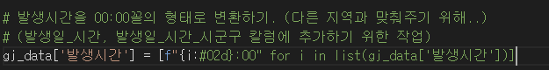
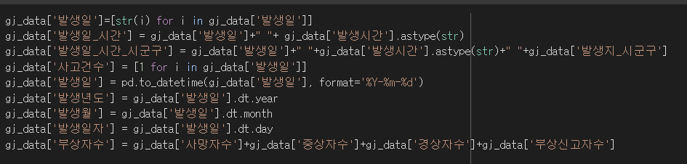
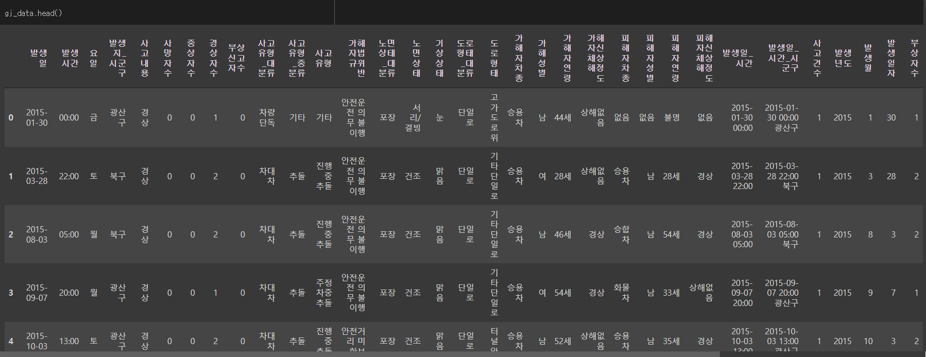
광주광역시 교통사고 데이터로 sum 모델 검증하기
다른 지역의 칼럼명과 맞춰주기 위한 작업과, 새로운 열(발생일_시간, 사고건수, 발생일, 부상자수 등)을 추가하기 위한 전처리 작업을 거쳐서
다음과 같은 데이터프레임으로 만들어주도록 합니다.

Slide 19
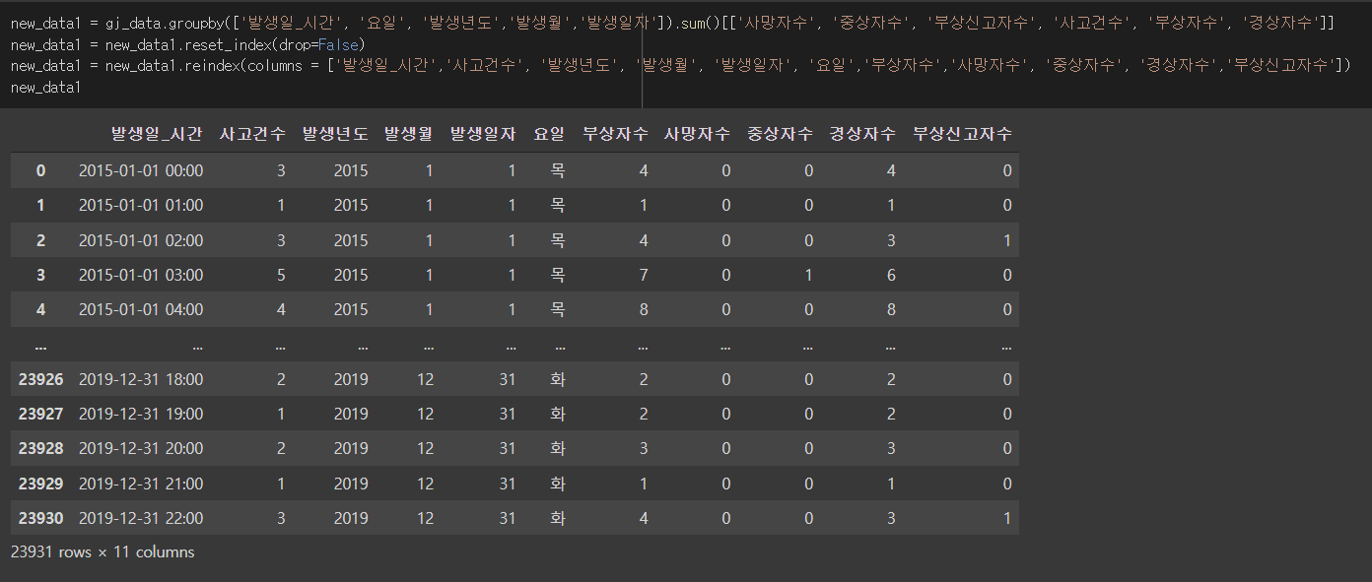
광주광역시 교통사고 데이터로 sum 모델 검증하기
발생일_시간, 요일, 발생년도, 발생월, 발생일자로 묶어
각각 부상자수, 사망자수, 중상자수, 경상자수,부상신고자수를 구하는 작업을 거칩니다.

Slide 20
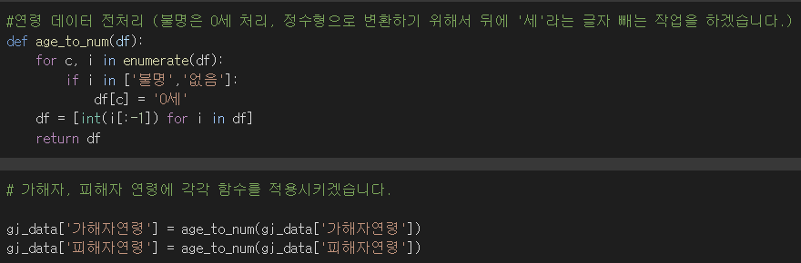
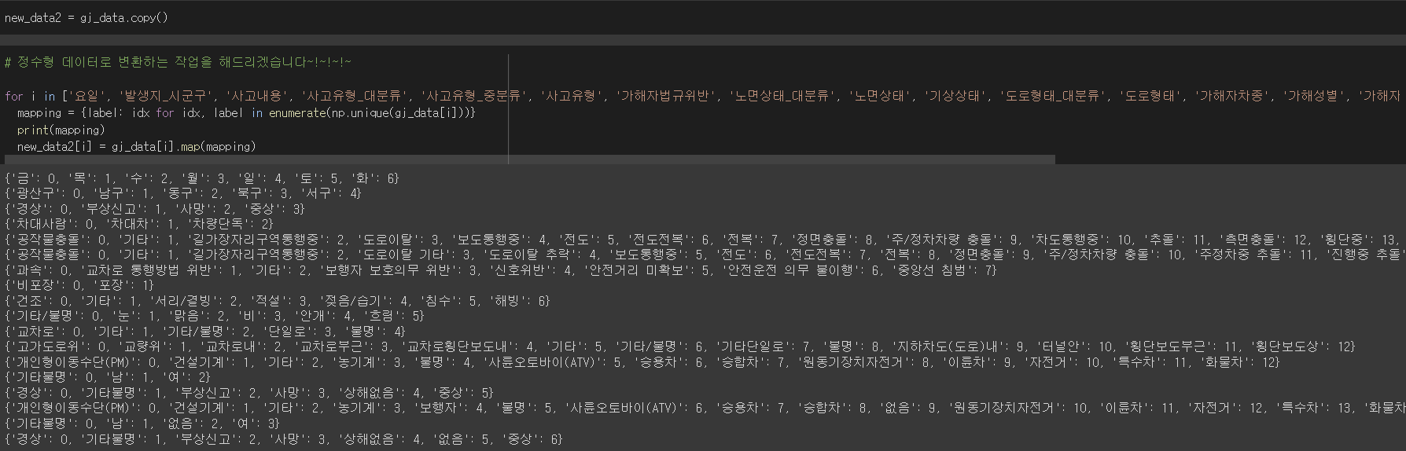
광주광역시 교통사고 데이터로 sum 모델 검증하기
연령 데이터와 발생시간을 숫자로 변환시키는 작업을 거친 후,
모든 열의 데이터를 정수형 데이터로 변환하는 작업을 하기 위해 mapping 함수를 적용하였습니다.

Slide 21
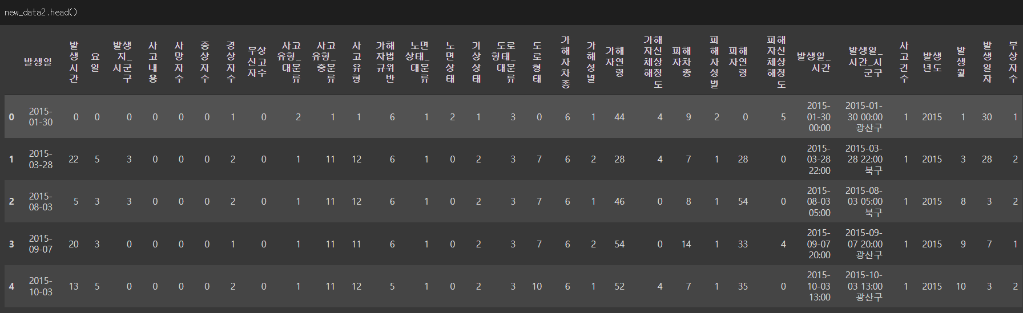
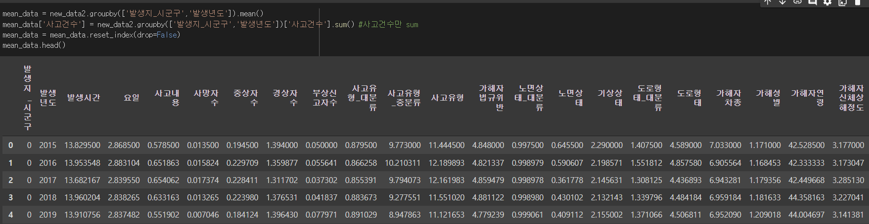
광주광역시 교통사고 데이터로 sum 모델 검증하기
다음과 같이 변환된 것을 알 수 있으며, 발생지_시군구와 발생년도로 그룹화하여 mean_data를 만들어줍니다.

Slide 22
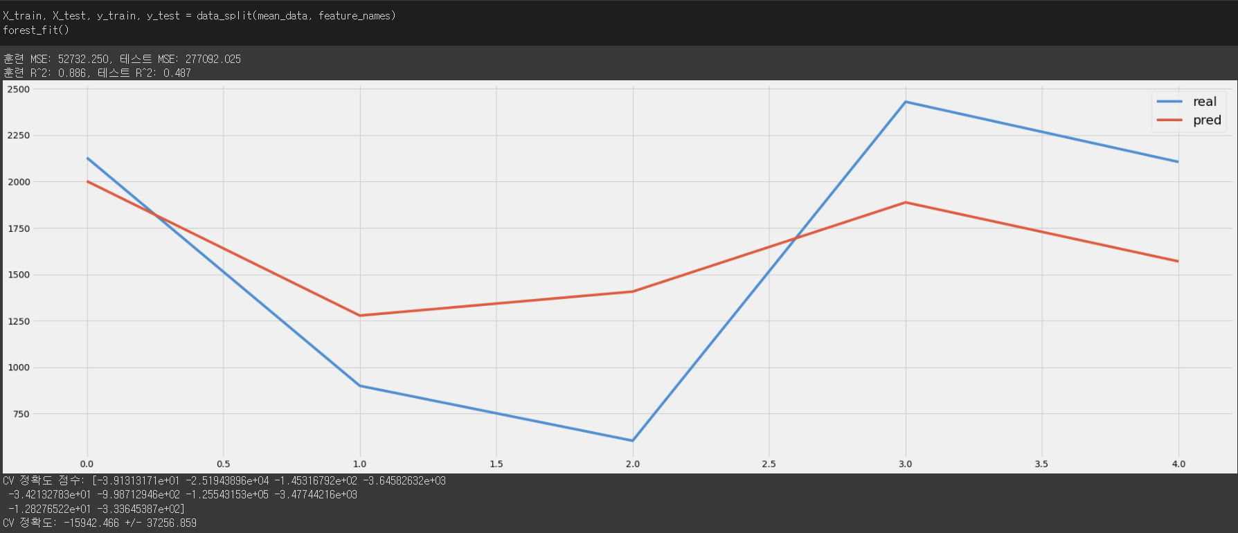
광주광역시 교통사고 데이터로 sum 모델 검증하기
Feature_names에 다음 항목을 적용하여, 랜덤 포레스트 모델을 적용시켜보았습니다.
Mean을 사용한 경우에는 예측 정확도가 많이 떨어지는 것을 확인할 수 있네요..

Slide 23
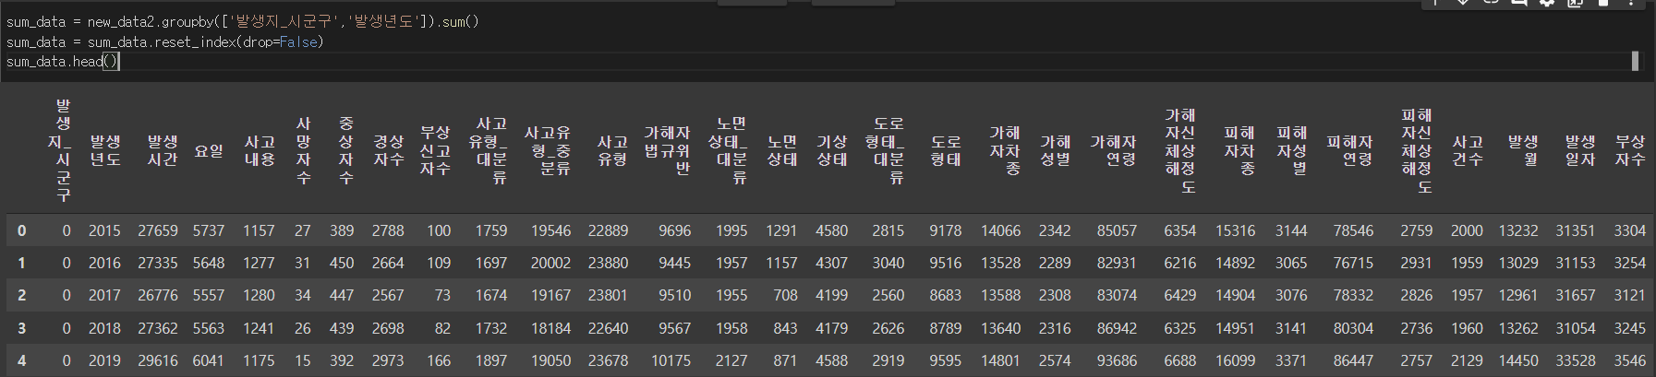
광주광역시 교통사고 데이터로 sum 모델 검증하기
이번에는 발생지_시군구와 발생년도를 기준으로 그룹화하여 각각의 데이터를 합한 데이터셋을 만들어보겠습니다.

Slide 24
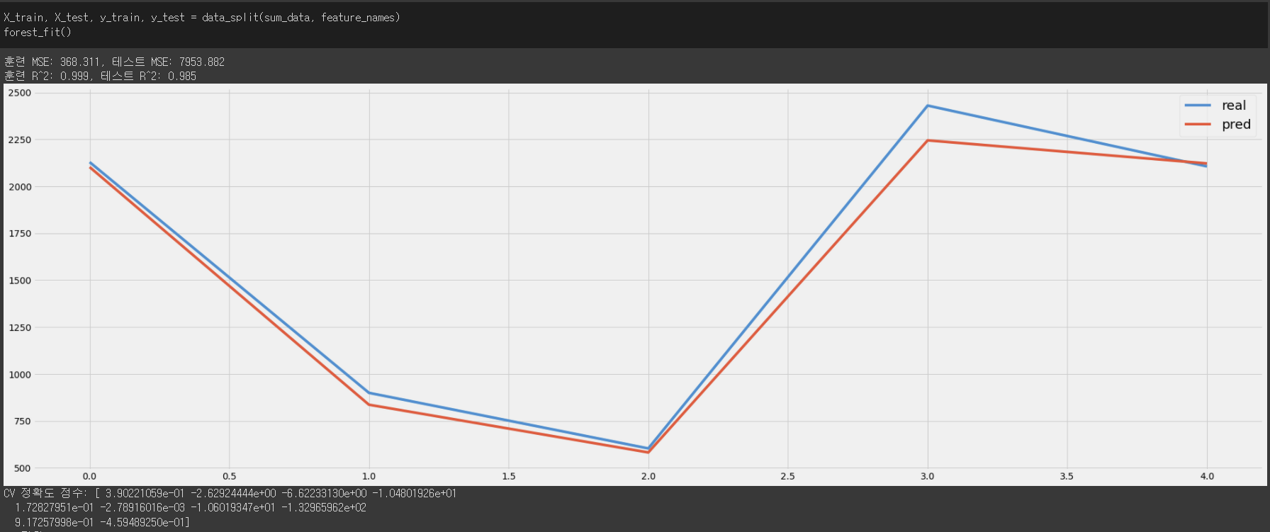
광주광역시 교통사고 데이터로 sum 모델 검증하기
Feature_names에 다음 항목을 적용하여, 랜덤 포레스트 모델을 적용시켜보았습니다.
Sum()을 사용한 경우에는, mean()을 사용한 경우보다 예측을 훨씬 정확하게 하는 것을 확인할 수 있습니다.

Slide 25
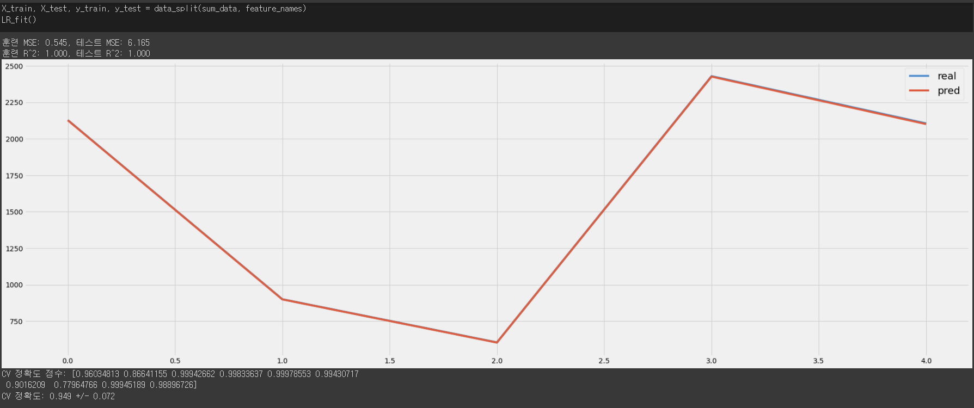
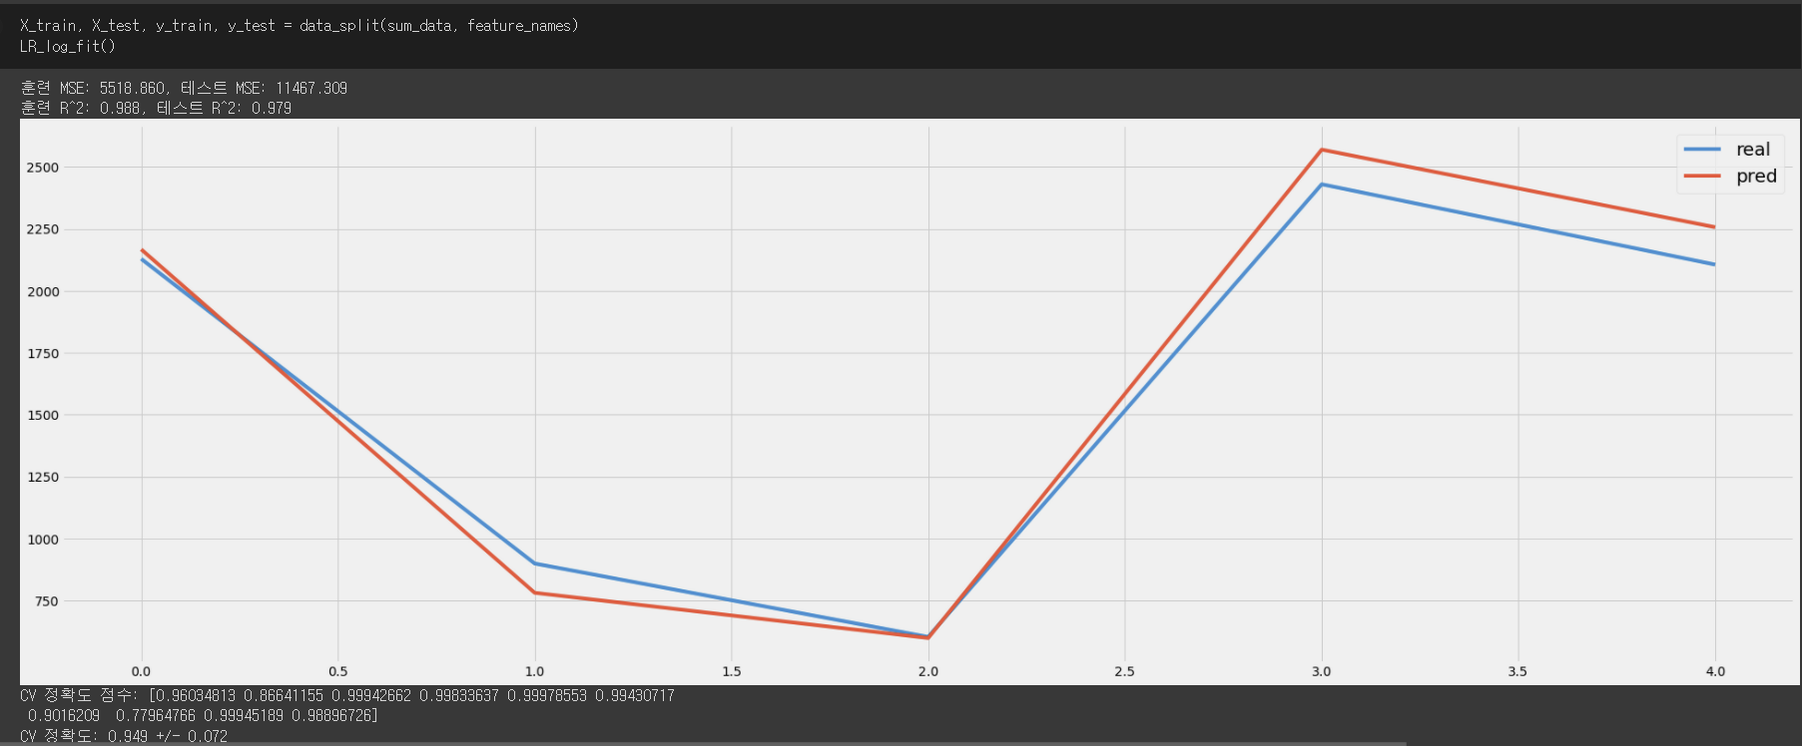
광주광역시 교통사고 데이터로 sum 모델 검증하기
선형 회귀 모델을 적용한 경우에는 거의 예측 정확도가 1에 가까웠으며,
선형 로그 회귀 모델을 적용한 경우에도 훨씬 높은 예측 정확도를 보인 것을 확인할 수 있었습니다.

Slide 26
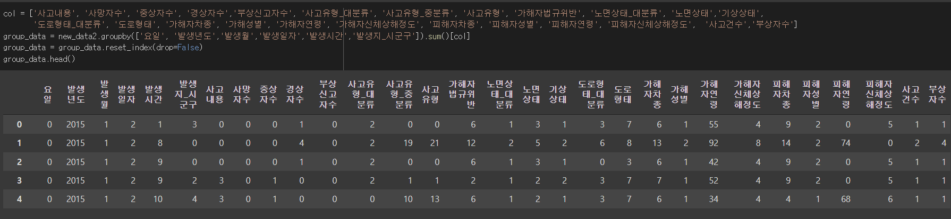
광주광역시 교통사고 데이터로 sum 모델 검증하기
이번에는 요일, 발생년도, 발생월, 발생일자, 발생시간, 발생지_시군구를 기준으로 묶어 데이터를 sum()하여
사고건수를 예측해보도록 하겠습니다.

Slide 27
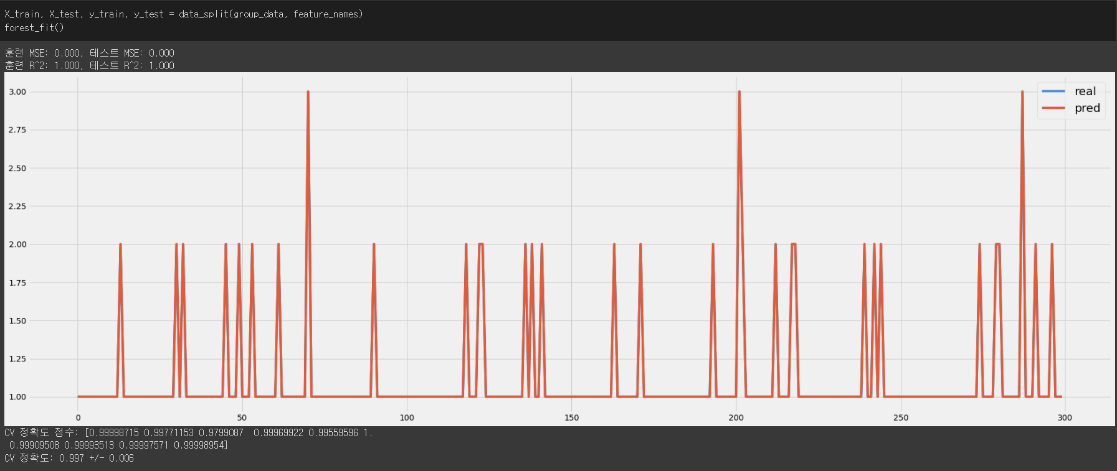
광주광역시 교통사고 데이터로 sum 모델 검증하기
Feature_names에 다음 항목을 적용하여, 랜덤 포레스트 모델을 적용시켜본 결과,
거의 1에 가까운 예측 정확도를 보인 것을 확인할 수 있었습니다.

Slide 28
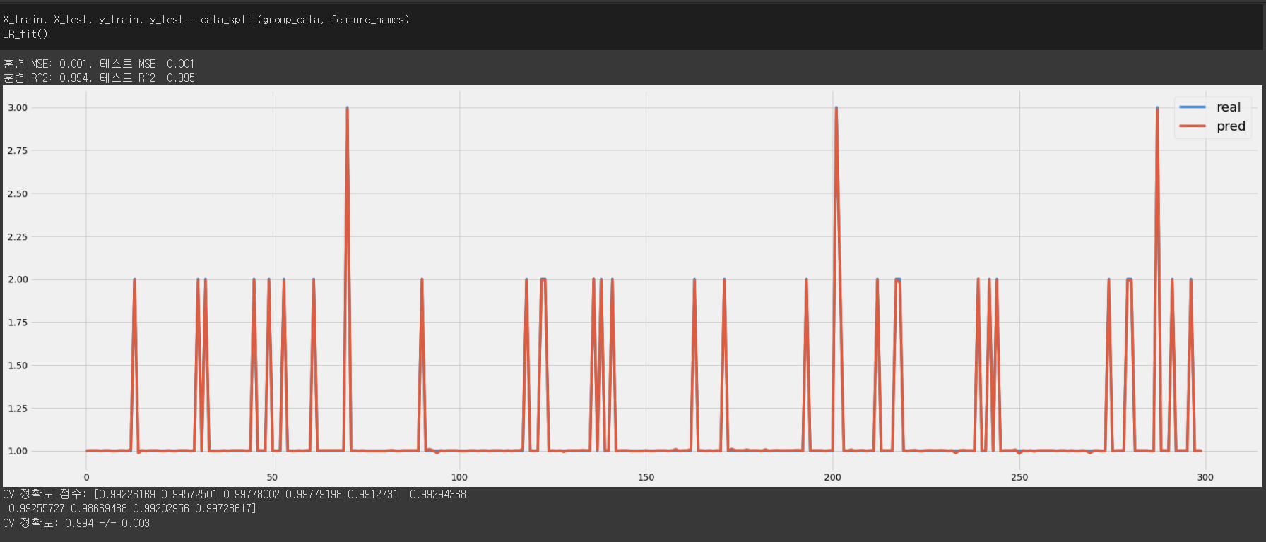
광주광역시 교통사고 데이터로 sum 모델 검증하기
Feature_names에 다음 항목을 적용하여, 선형 회귀 모델을 적용한 경우에도,
거의 1에 가까운 예측 정확도를 보인 것을 확인할 수 있었습니다.

Slide 29
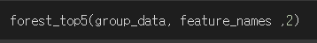
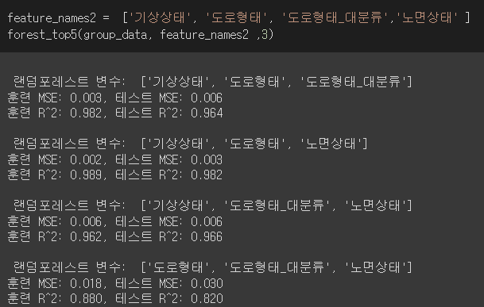
광주광역시 교통사고 데이터로 sum 모델 검증하기
그룹화한 데이터로 랜덤 포레스트 모델을 돌린 결과,
기상상태, 도로형태, 노면상태 이 세 변수가 포함되었을 때 높은 R^2값과 낮은 MSE값을 보인 것을 확인할 수 있었으며, 교통사고 사고 건수에 높은 영향을 미치는 변수로 파악하였습니다.

Slide 30
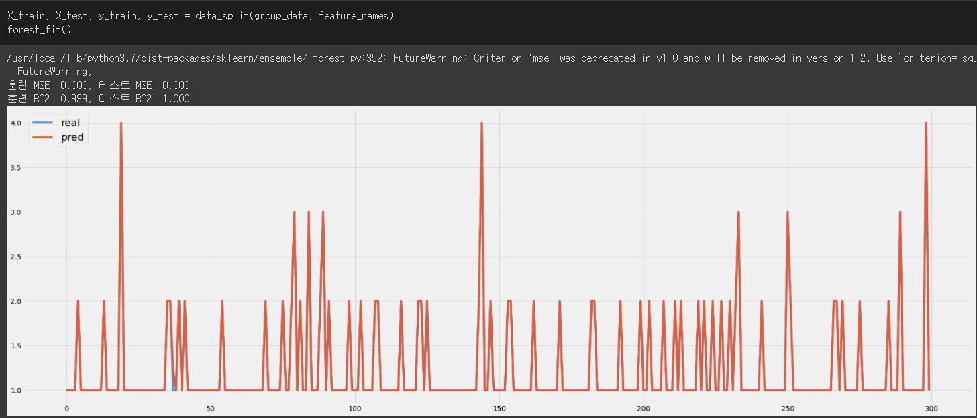
제주도 교통사고 데이터로 sum 모델 검증하기
Feature_names에 다음 항목을 적용하여, 랜덤 포레스트 모델을 적용시켜본 결과,
거의 1에 가까운 예측 정확도를 보인 것을 확인할 수 있었습니다.

Slide 31
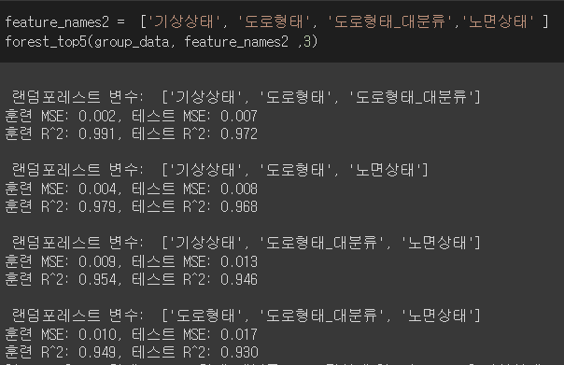
제주광역시 교통사고 데이터로 sum 모델 검증하기
그룹화한 데이터로 랜덤 포레스트 모델을 돌린 결과,
기상상태, 도로형태, 노면상태 이 세 변수가 포함되었을 때 높은 R^2값과 낮은 MSE값을 보인 것을 확인할 수 있었으며, 교통사고 사고 건수에 높은 영향을 미치는 변수로 파악하였습니다.

Slide 32
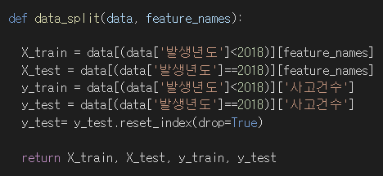
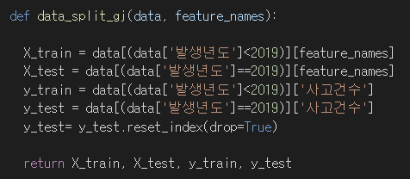
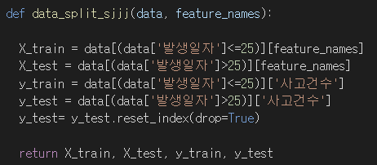
재라벨링 및 타 지역 교통사고 예측 모델 검증 작업
서울시 교통사고 데이터(2010~18년), 경기도 데이터(2016~18년)는 2018년 데이터를 test 데이터로,
광주시 교통사고 데이터(2015~19년)은 2019년 데이터를 test 데이터로,
그리고 세종시, 제주도 데이터는 2017년의 1개년치 데이터밖에 없으므로, 1~25일 데이터를 train,
26~말일 데이터를 test 데이터로 분할하는 함수를 만들어줍니다.
feature_names 리스트에 요일, 발생년도, 월, 일, 노면상태, 기상상태,
도로형태 변수를 넣어, 특성 데이터(X_train, X_test)에 넣어주도록 하고,
‘사고건수’에 해당하는 데이터를 레이블 데이터(y_train,y_test)에 넣습니다.

Slide 33
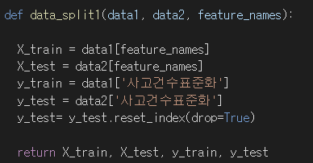
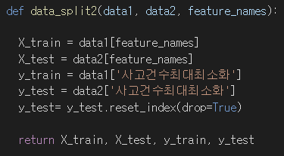
재라벨링 및 타 지역 교통사고 예측 모델 검증 작업
서울시 교통사고 예측 모델을 타 지역에도 일반화하기 위한 작업으로,
data1에는 발생년도, 월, 일, 도로형태로 그룹화하고, 요일, 노면상태, 기상상태 변수에 mean( )함수를 적용하여,
각각의 그룹에 해당하는 사고건수를 담고 있는 서울시 교통사고 데이터셋을 넣어주도록 하고,
data2에는 각각의 지역에 해당하는 그룹화된 교통사고 데이터셋을
넣어주도록 합니다.
data_split1과 data_split2 함수를 만들어주는 이유는 각 지역의 생활인구 수가 다르기 때문에, 지역 간의 교통사고 발생 건수 스케일을 조정하기 위해서입니다.
data_split1 함수는 사고건수를 표준화 시켜주는 함수로,
(사고건수 – 사고건수의 평균) / (사고건수의 표준편차) 식을 적용,
data_split2 함수는 사고건수를 최대-최소 정규화 시켜주는 함수로,
(사고건수 – 사고건수의 최솟값) / (사고건수의 최댓값 – 사고건수의 최솟값)의 식을 적용합니다.

Slide 34
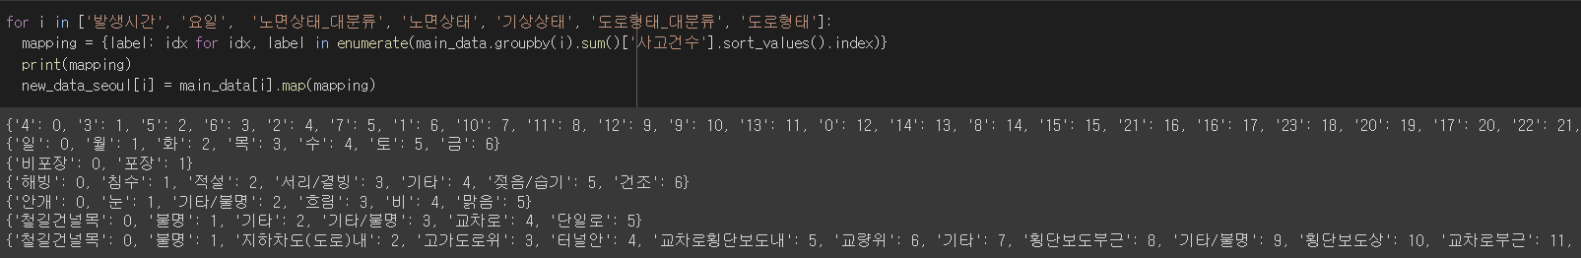
재라벨링 및 타 지역 교통사고 예측 모델 검증 작업
‘발생시간’, ‘요일’, ‘노면상태’, ‘기상상태‘, ‘도로형태’ 범주형 변수에 대하여 정수형 변수로 라벨링하는 과정을
다음과 같이 각 변수에 대해 그룹화하여 ‘사고건수’의 합계를 sort_values()시켜,
‘사고건수＇의 합이 작은 변수일수록 0에 가깝게, 합이 큰 변수일수록 숫자가 크도록,
오름차순으로 정렬하는 방식으로 재라벨링 하였습니다.

Slide 35

재라벨링 및 타 지역 교통사고 예측 모델 검증 작업
재라벨링된 데이터셋으로, 각각 발생년, 월, 일, 도로형태에 대해 그룹화하여,
가변적인 변수인 ‘요일‘, ‘노면상태‘, ‘기상상태‘ 에 대하여 mean() 함수를 적용하였으며,
각 지역의 교통사고 데이터를 서울특별시 모델에 일반화 하기 위해, data_split1 , data_split2 함수를 사용할 목적으로, 사고건수를 표준화, 최대최소화 시킨 변수 또한 추가하였습니다.

Slide 36





각 지역별로 훈련, 테스트 데이터로 나누어 예측한 결과는 다음과 같습니다.
<서울시, 테스트 R^2 약 0.925>
<경기도, 테스트 R^2 약 0.923>
<세종시, 테스트 R^2 매우 낮음>
<광주시, 테스트 R^2 약 0.704>
<제주도, 테스트 R^2 약 0.573>

Slide 37




서울특별시 데이터를 훈련, 각 지역의 데이터를 테스트 데이터로 사용하여 표준화한 모델
<광주시, 테스트 R^2 약 0.405>
<경기도, 테스트 R^2 약 0.897>
<세종시, 테스트 R^2 매우 낮음>
경기도의 경우, 서울특별시 데이터로 예측한 모델을 적용하였을 때 0.9에 가까운 높은 정확도가 나왔으며, 이는 서울특별시와 유동인구 수가 많고, 생활 패턴이 유사하기 때문이라고 예측해볼 수 있으며,
세종시의 경우에는 각 그룹별로 사고건수가 1~5의 매우 작은 값을 지니기 때문에, 경우의 수가 너무 적어서 일반화가 되지 않는 것으로 생각할 수 있었습니다.
<제주도, 테스트 R^2 0에 가까움>

Slide 38




서울특별시 데이터를 훈련, 각 지역의 데이터를 테스트 데이터로 사용하여 최대-최소화한 모델
<광주시, 테스트 R^2 약 0.506>
<경기도, 테스트 R^2 약 0.886>
<세종시, 테스트 R^2 매우 낮음>
표준화한 모델과 비교하였을 때, 경기도 데이터는 여전히 0.9에 비슷한 높은 R^2 정확도, 세종시 데이터는 음수 값에 해당하는 낮은 정확도를 보였으며,
광주, 제주도의 데이터는 표준화한 모델에서보다 최대-최소화한 모델에서 조금 더 높은 정확도를 보였음을 확인해볼 수 있으며,
이는 사고건수가 작은 수에서 최빈값을 가지는 성질을 반영할 수 있었기 때문에, 예측 정확도가 조금 높게 나온 것으로 생각해볼 수 있습니다.
<제주도, 테스트 R^2 약 0.331>

Slide 39
서론
연마다 교통사고가 꾸준히 발생하고 있으며, 일부 지역에서는 교통사고가 일정 수준 이상으로 발생하는 장소를 선정하여 ‘개선사업‘ 대상지로 선정하여 현장 조사 및 원인 분석을 통해 개선점을 만듦으로서, 교통사고 발생 건수를 줄이는 등의 많은 노력을 기울이고 있습니다.
하지만, 경기도의 경우 잘 시행되지 않아, 오히려 사상자수가 증가하는 기사가 빈번히 올라오는 것을 확인해볼 수 있었으며,
교통사고 발생건수에 직접적으로 영향을 주는 변수가 무엇인지 모델을 통해 확인해보고자 교통사고 데이터를 직접 불러와서 모델링하는 작업을 통해 확인해보는 프로젝트를 진행하게 되었습니다.

Slide 40
결론
주로 교통사고 발생건수에 영향을 미치는 요인이 무엇인지 분석하고자 프로젝트를 진행하였는데, 랜덤포레스트로 특성을 분석한 결과, 발생건수에 가장 영향을 미치는 요인이 불변적인 변수로서는 도로 형태, 가변적인 변수로서는 날씨 및 노면상태의 데이터임을 확인할 수 있었습니다.
다른 지역의 교통사고 데이터에도 위의 모델을 일반화한 결과, 유동인구 수가 많은 경기도 지역에서 교통사고 발생건수의 분포가 서울시와 가장 유사한 패턴을 보인 것을 확인할 수 있었습니다.
추후 작업으로, 서울시의 교통사고 모델을 적용하여 미래의 날씨 데이터를 받아와서 실제로 교통사고 발생 건수의 예측이 실제 발생 건수와 얼마나 비슷한 결과를 나타내는지를 확인해보는 작업으로, 모델을 검증해보고 싶습니다!

